Slide 1
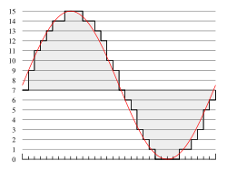
ساختمان داده ها فشرده سازی داده ها
Notes:
Give qualifications of instructors:
DAP
teaching computer architecture at Berkeley since 1977
Co-athor of textbook used in class
Best known for being one of pioneers of RISC
currently author of article on future of microprocessors in SciAm Sept 1995
RY
took 152 as student, TAed 152,instructor in 152
undergrad and grad work at Berkeley
joined NextGen to design fact 80x86 microprocessors
one of architects of UltraSPARC fastest SPARC mper shipping this Fall

Slide 2
انگیزه های فشرده ساز داده ها
Big data
گوگل و یاهو و اینترنت اشیاء روزانه هزاران پتابایت داده تولید و پردازش می کنند.
فایلهای متنی و تصاویر
همه جا هستند.
فایلهای صوتی و ویدیویی
خیلی بزرگ هستند.
در هر ثانیه تعداد زیادی نمونه گرفته می شود.

Slide 3
صدای دیجیتال
نمونه گیری از سیگنال انالوگ
نمونه گیری با نرخ ثابت
هر نمونه یک عدد حقیقی است
هر نمونه باید کوانتیزه شود
تعدادی عدد محدود داریم و نمونه باید به یکی از آنها گرد شود.
هر نمونه با تعداد بیت معینی نمایش داده می شود.
نمایش 4 بیتی

Slide 4
Audio Examples
گفتار
نرخ نمونه گیری: 8000 نمونه در ثانیه
اندازه ی نمونه: 8 بیت به ازای هر نمونه
نرخ: 64 kbps
دیسک صوتی (CD)
نرخ نمونه گیری: 44100 نمونه در ثانیه
اندازه ی نمونه: 16 بیت به ازای هر نمونه
نرخ: 705.6 kbps برای صدای مونو و 1.411 Mbps برای صدای استریو

Slide 5
فشرده سازی صدا
داده ی صوتی به پهنای باند زیادی نیاز دارد
64kbps برای گفتار زیاد است.
برای موسیقی استریو نیز 1.411Mbps پهنای باند زیادی مصرف می کند.
فشرده سازی اندازه را کاهش می دهد
افزونگی را حذف می کند.
جزئیاتی که برای انسان قابل شنود یا درک نیستند را حذف می کند
فرمتهای صوتی رایج
گفتار: GSM (13 kbps), G.729 (8 kbps), and G.723.3 (6.4 and 5.3 kbps)
موسیقی استریو: MP3 at 96 kbps, 128 kbps, and 160 kbps

Slide 6
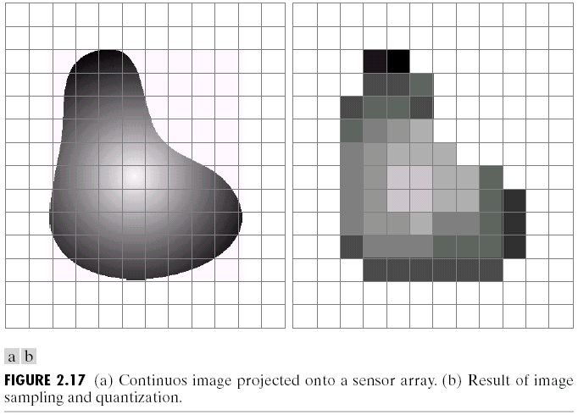

ویدیوی دیجیتال
نمونه گیری از سیگنال آنالوگ
24 یا 30 فریم در ثانیه
هر فریم یک تصویر است.
کوانتیزه کردن
هر تصویر به صورت آرایه ای از نقاط رنگی نمایش داده می شود.
هر پیکسل دارای سه رنگ (RGB) است.
برای نمایش هر پیکسل 24 بیت لازم است.

Slide 7
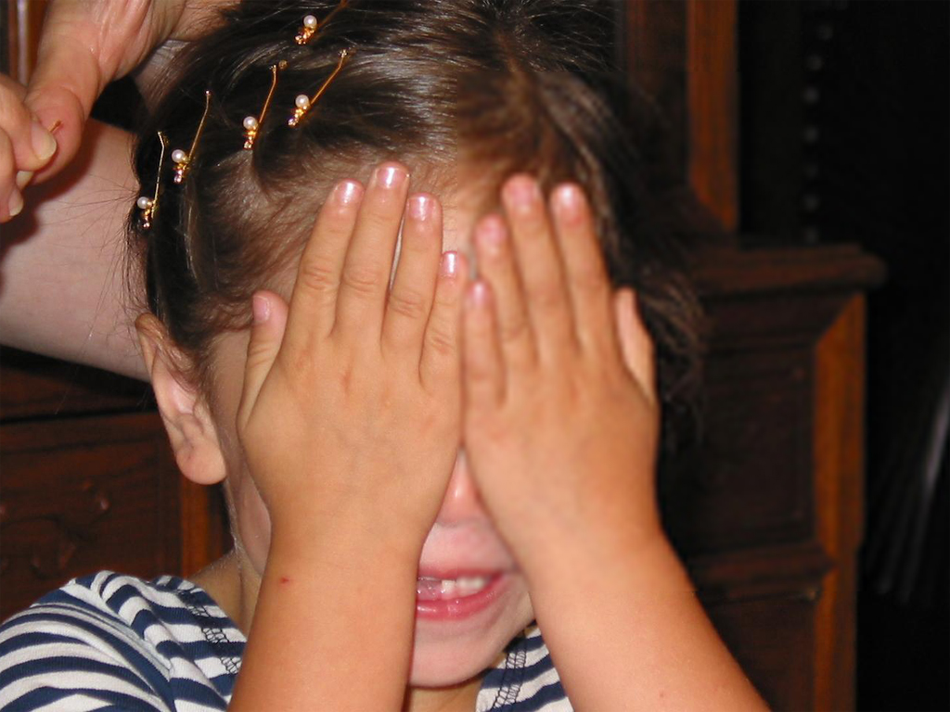
The 2272 x 1704 hand
The 320 x 240 hand

Slide 8



فشرده سازی تصاویر
فشرده سازی تصویر
از افزونگی مکانی (یعنی مناطق همرنگ) استفاده می کند.
تفاوتهایی که چشم درک نمی کند را حذف می کند.
فرمتهای رایج تصویر:
Joint Pictures Expert Group (JPEG)
Graphical Interchange Format (GIF)
Uncompressed: 167 KB
Good quality: 46 KB
Poor quality: 9 KB

Slide 9
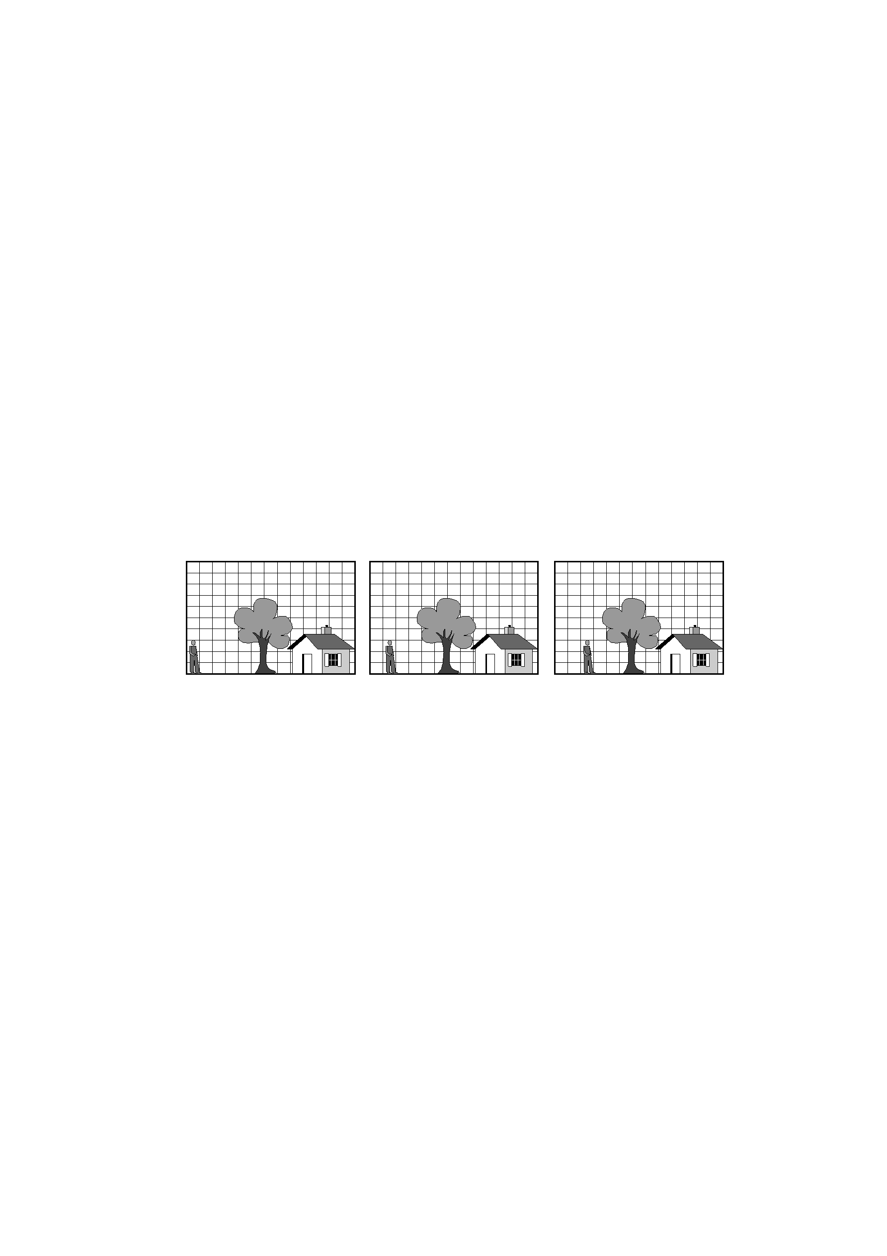
فشرده سازی ویدیو
اختلاف بین تصاویر متوالی کد می شود.
از افزونگی زمانی بین تصاویر متوالی استفاده می کند.
فرمتهای رایج ویدیو (~26:1):
MPEG 1: CD-ROM quality video (1.5 Mbps)
MPEG 2: high-quality DVD video (3-6 Mbps)
پروتکلهای اختصاصی مثلQuickTime

Slide 10
فشرده سازی هم در ذخیره سازی و هم در انتقال داده کاربرد دارد
ذخیره سازی داده
نرخ دسترسی هارد: 115MB/s
دسترسی به داده های یک هارد یک ترابایتی به 2.3 ساعت نیاز دارد.
انتقال داده روی شبکه
شبکه های محلی
پهنای باند اترنت گیگابیت: 125 MB/s
شبکه ی جهانی:
ADSL یا مودمهای کابلی: 1.5 Mb/s

Slide 11
فشرده سازی متن
اکثر فایلها را می توان فشرده کرد.
می توان فایل را با تعداد بیت کمتری نشان داد.
کدگذاری طول ثابت
در اکثر مواقع فضا را هدر می دهد زیرا بعضی کاراکترها تکرار بیشتری دارند.
اگر تکرار یک کاراکتر بیشتر باشد، باید شیوه ی نمایش ان کوتاهتر باشد.

Slide 12
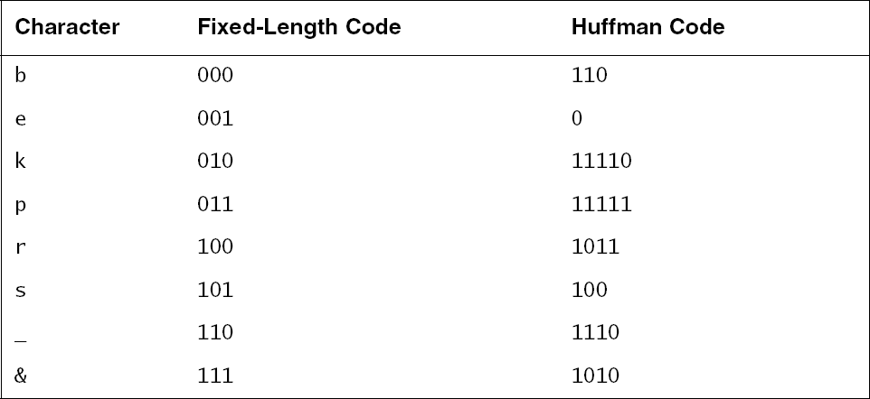
فشرده سازی
“beekeepers & bees”
000 001 001 010 001 001 011 001 100 101 110 111 110 000 001 001 101
110 0 0 11110 0 0 11111 0 1011 100 1110 1010 1110 110 0 0 100

Slide 13
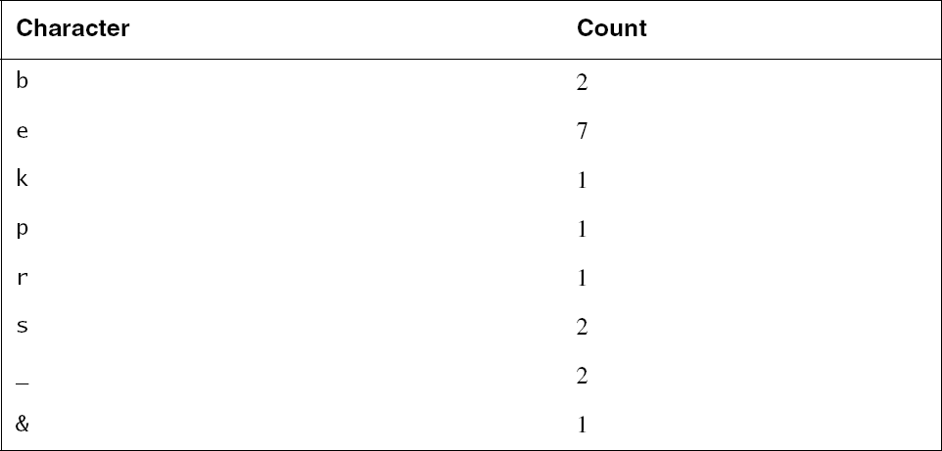
فشرده سازی
کد هافمن طوری طراحی شده است که هیچ کدی پیشوند کد دیگری نیست.

Slide 14
فشرده سازی
ابتدا یک درخت دودویی درست کنید.
هر بار که حلقه ی اصلی را اجرا می کنیم، دو درخت را که کمترین شماره دارند را انتخاب و با هم ترکیب می کنیم.
شرایط مساوی تاثیری در نتیجه نهایی ندارند.
شماره ی والد جدید برابر جمع شماره ی فرزندان است.

Slide 15
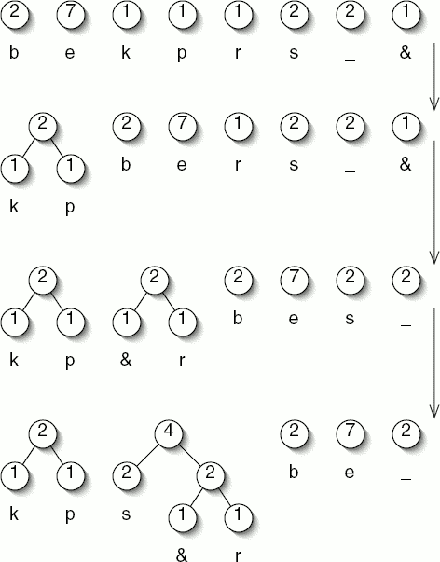
فشرده سازی

Slide 16
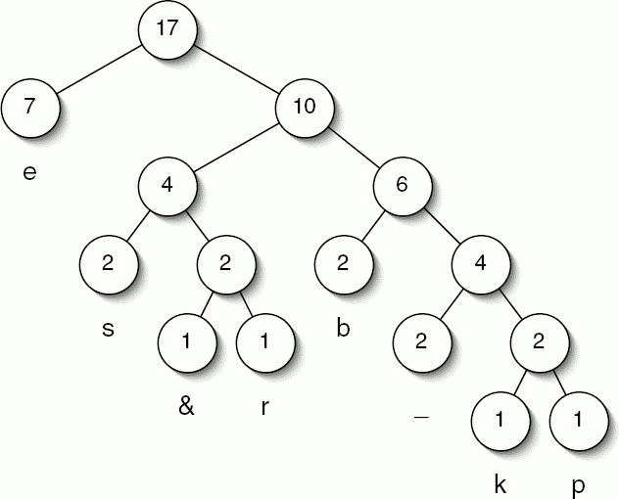
فشرده سازی

Slide 17
فشرده سازی
کد هر کاراکتر توسط مسیر از ریشه تا برگ مربوطه تعیین می شود.
راست برابر 1
چپ برابر 0
مثال: b از طریق مسیر راست-راست-چپ قابل دسترسی است. پس کد آن برابر 110 است.

